Slide 1
VACUNAS DEL RECIEN NACIDO
PAI 2024 HNRG
VACUNATORIO
LIC. MICAELA TOLABA

Slide 2
Las dos vacunas que debe recibir un recién nacido por el calendario nacional son:
-Vacuna hepatitis b pediátrica
-bcg

Slide 3
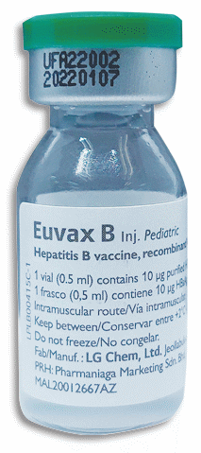
Vacuna hepatitis b pediátrica

Slide 4
Vacuna monovalente: es una vacuna que contiene antígeno de superficie (AgHBs) depurado del virus de la Hepatitis B (HB) elaborado por ingeniería genética. Cada dosis contiene 5, 10 o 20 mcg de acuerdo a la presentación (pediátrica o de adultos) y según el fabricante. • Vacuna combinada: la vacuna quíntuple celular (DTP-HIB-HB) “PENTAVALENTE” es una vacuna combinada de vacuna cuádruple fluida (anatoxinas diftérica y tetánica, antígenos de Bordetella pertussis y 10 mcg de antígeno de superficie ADN recombinante del VHB adsorbidos en hidróxido de aluminio), que se mezcla con la vacuna conjugada contra Haemophilus influenzae b fluida.
Agente inmunizante

Slide 5
Esquema de vacunación
La dosis neonatal de la vacuna contra la Hepatitis B debe ser solo monovalente
• El esquema continúa con vacuna combinada.
• Se requiere la aplicación de quíntuple celular (pentavalente) a los 2, 4 y 6 meses de vida
Es indispensable vacunar a los niños antes de las 12 hs de vida: esta es una estrategia esencial en la prevención de la infección vertical por el VHB.
De no recibirla en ese lapso, debe recibirla tan pronto como sea posible

Slide 6
Dosis y vía de aplicación
• Dosis: las dosis dependen de la marca comercial y de la edad . SIEMPRE LEER EL PROSPECTO (volumen puede cambiar con la marca comercial) 0.5 ml o 1 ml
• Vía de aplicación : intramuscular
• Lugar de aplicación: región anterolateral del muslo, en RN y lactantes menores de 12 meses o no deambuladores. Brazo (músculo deltoides), en niños mayores de 12 meses y adultos

Slide 7
Intervalos
• Esquemas atrasados: No es necesario reiniciar esquemas
• Intervalo mínimo entre dosis:
• entre 1° y 2º 1 mes
• entre 2° y 3° 2 meses
• entre 1° y 3° 4 meses
• La última dosis no debe colocarse antes de los 6 meses de vida.
• Uso simultaneo con otras vacunas del CNV En sitios anatómicos diferentes.
• Las marcas comerciales son intercambiables entre si

Slide 8
Tipo de presentación a utilizar según grupo de edad a vacunar
En la actualidad al no disponer de una vacuna combinada sin el componente de HB, a
los 15 a 18 meses se aplica una dosis de vacuna quíntuple (pentavalente)
Grupo de edad | Edad de aplicación | Presentación
Recién nacido | < 12 horas de vida | Vacuna monovalente
Menores de 1 año | 2, 4 y 6 meses | Vacuna combinada quíntuple
No vacunados o incompletamente vacunados | Niños, adolescentes y adultos | Vacuna monovalente

Slide 9
Efectos adversos
Locales leves; más frecuentes en adultos; 3 al 9%
- dolor
- eritema
- induración
Generales leves y transitorios
- cefalea, fatiga, irritabilidad
- fiebre > 37.7%
- anafilaxia

Slide 10
Contraindicaciones/ Precauciones/ Falsas contraindicaciones
Contraindicaciones
-Anafilaxia a dosis previa o a componentes de la vacuna
• Precauciones
-Enfermedad aguda o grave con o sin fiebre
• Falsas contraindicaciones
-Embarazo
-Lactancia
-Enfermedad autoinmune.

Slide 11
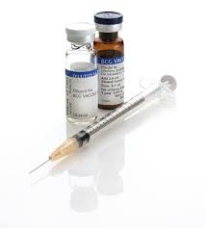
Vacuna BCG

Slide 12
Agente inmunizante –Objetivos
La vacuna BCG es una preparación liofilizada constituida por bacterias vivas,
obtenidas de un cultivo de bacilos bovinos atenuados: bacilo de Calmette –
Guérin (BCG)
Objetivos de la vacunación:
proteger a los que tienen mayor riesgo de enfermar gravemente por TBC.
Protege principalmente de TBC miliar y meníngea a los menores de 5 años
La vacuna genera una memoria inmunológica que permite que, frente a una
nueva infección, el vacunado inicie una respuesta defensiva a las pocas horas y
no después de varias semanas, como ocurre con la infección natural.

Slide 13
INDICACIONES
Debe aplicarse en el recién nacido, antes del egreso de la maternidad o, en su defecto, durante la primera semana de vida.
Los niños no vacunados en la maternidad, con esquemas atrasados, recibirán una dosis hasta la edad de 6 años inclusive (6 años 11 meses y 29 días)
No es necesario administrar esta vacuna a niños mayores de 6 años que no hubieran sido vacunados oportunamente.
EDAD | REGISTRO/CARNET | NODULO | VACUNACION
HASTA 6 AÑOS, 11 MESES Y 29 DIAS | SI | SI | NO SE DEBE VACUNAR
 | NO | SI | NO SE DEBE VACUNAR
 | SI | NO | NO SE DEBE VACUNAR
 | NO | NO | SE DEBE VACUNAR

Slide 14
Presentación y conservación
La vacuna BCG: Se presenta en ampollas de 10, 20, 30 y 50 dosis, que se reconstituyen con solución salina al 0,9% o con agua destilada, en las cantidades recomendadas por el fabricante. es una preparación liofilizada constituida por bacterias vivas, obtenidas de un cultivo de bacilos bovinos atenuados: bacilo de Calmette –Guérin (BCG)
La vacuna liofilizada debe conservarse entre 2 a 8 C°
Los frascos multidosis, una vez abierto, se podrá utilizar hasta 6 horas de
reconstituido. Es necesario protegerla todo el tiempo de la luz solar, directa e
indirecta (antes y después de reconstituida).

Slide 15
Dosis-Vía-Lugar de aplicación
Dosis: a aplicar es de 0,1 ml
Vía INTRADERMICA
Lugar de aplicación: un centímetro por debajo de la inserción inferior del músculo deltoides, en la línea media de la cara externa del brazo derecho.
Debe producir una pápula aplanada, pálida, de bordes netos, de 4 a 8 mm y aspecto de “cáscara de naranja”.
La pápula desaparece rápidamente, en media hora, puede quedar eritema por 24 a 48 horas que luego desaparece.

Slide 17
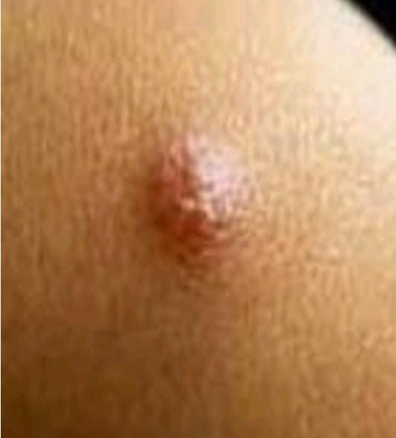
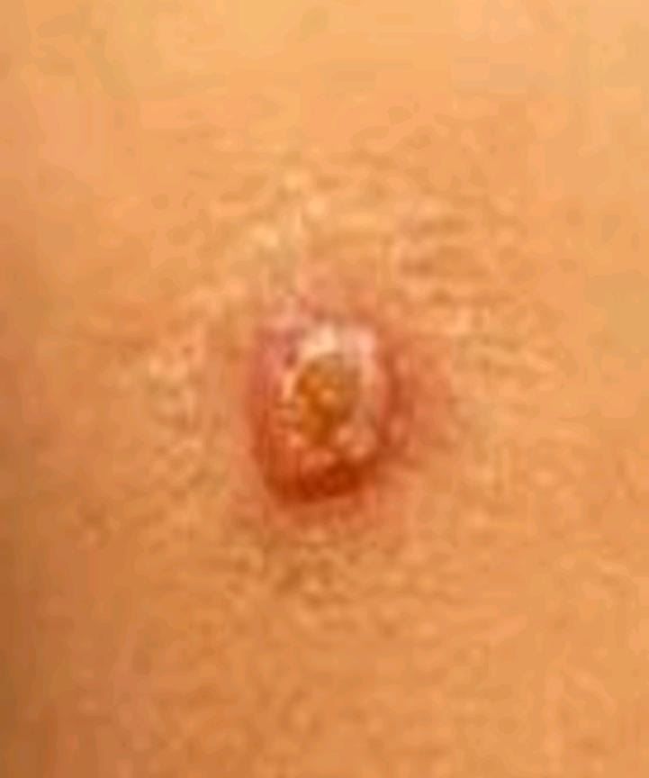
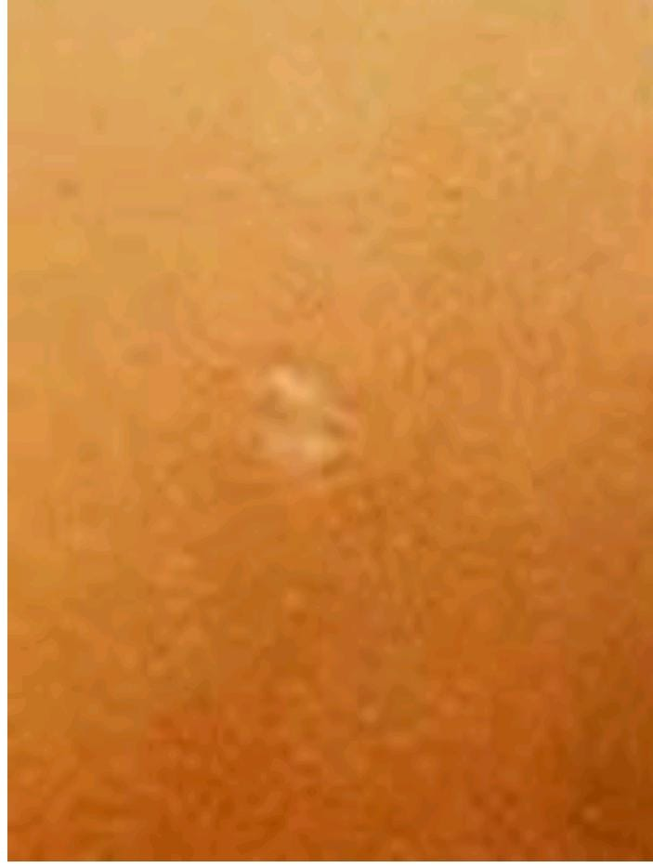
Evolución de la lesión vaccinal
A las dos o tres semanas se desarrolla un nódulo que llega
a su máximo tamaño (10 mm) entre la cuarta y sexta
semana.
Luego la piel se hace violácea y se forma un pequeño
orificio con secreción serosa.
En 1 a 3 semanas aparece una costra que se desprende y
deja una pequeña úlcera.
Puede supurar hasta dos o tres meses, y luego puede
quedar una cicatriz plana, ligeramente deprimida, de 4 a
7 mm.

Slide 18
Evolución de la lesión vaccinal
En algunos pacientes la evolución es diferente, la reacción puede quedar en estado de nódulo, que desaparece alrededor de la 6ª semana sin otra modificación de la lesión.
En el 40% de los casos el orificio central se agranda, dando lugar a una ulceración de 4 a 8 mm que tarda 6 a 12 semanas en cicatrizar, dejando una cicatriz más grande.

Slide 19
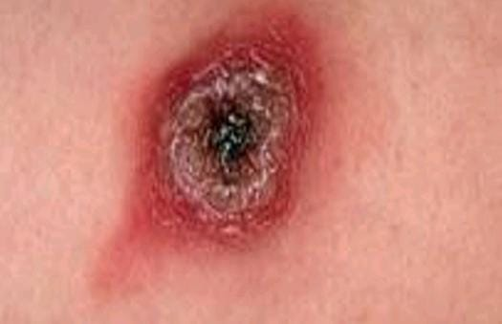
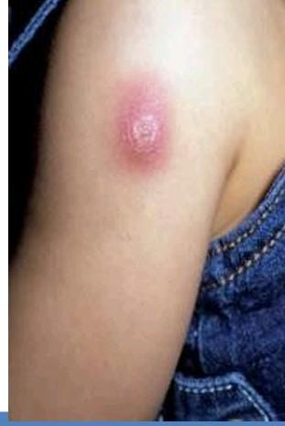
Efectos postvacunales Complicaciones locales
Lentitud en la cicatrización (más de 3 meses).
Tendencia extensiva de la ulceración: 1% de los casos la úlcera es >10mm.
Abscesos locales: 1 en 10.000, son por defectos de técnica.
Infección de la lesión local: más frecuentes en niños afectados de piodermitis.

Slide 20
Complicaciones locales
-Reacciones pseudo-eccematosas: producidas por curaciones locales inadecuadas con pomadas o lociones.
-Cicatrices queloides: en niños con tendencia a este tipo de cicatrización.
-Reacción lupoide: 1 en 175000, es una reacción amarillenta alrededor de la lesión vaccinal, de 15 a 20 mm que desaparece en 6 a 8 semanas sin tratamiento alguno.

Slide 21
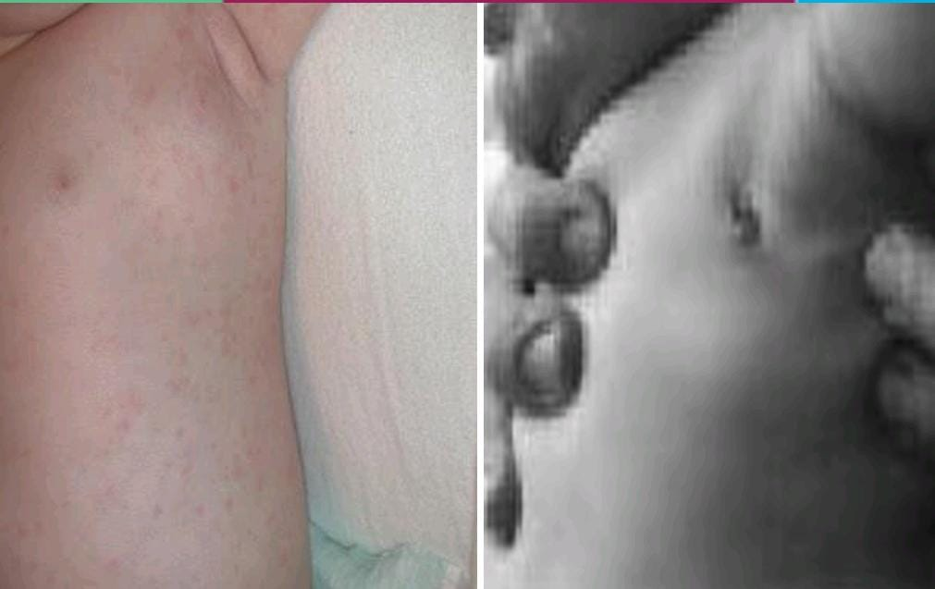
Complicaciones regionales
Adenitis simples o supuradas: si la vacuna se efectuó en el lugar correcto, los ganglios afectados son los axilares.
Si se aplicó más alta, pueden afectarse los ganglios subclaviculares y los de la cadena mamaria externa.
Su aparición es tardía y generalmente aparece después de cicatrizada la lesión local, a partir del segundo mes o posteriormente.

Slide 22
Complicaciones generales
Osteítis u osteomielitis: de localización única o múltiple.
Infección generalizada: la infección generalizada por la vacuna BCG se ha observado en niños con inmunodeficiencia grave ( deficiencia parcial o total de receptores gamma del interferón, síndrome de Di George, enfermedad granulomatosa crónica, síndrome de inmunodeficiencia combinada severa, infección por VIH).

Slide 23
Eventos adversos: Importante
La BCG es una vacuna segura. El 90-95% de las reacciones son reacciones locales.
Se pueden presentar complicaciones en niños con alteraciones del sistema inmunológico. Las complicaciones mas serias son infección diseminada por BCG 2/1.000.000 de dosis aplicadas y osteítis por BCG 1-700 por millón de dosis aplicadas.
Se deben notificar mediante la ficha de ESAVI al Programa de Inmunizaciones los eventos adversos supuestamente atribuibles a la vacunación e inmunización.
Recordar: Para identificar apropiadamente la cepa de vacuna empleada deben registrarse en los Carnet de Vacunación la marca de la vacuna y el número de lote, la fecha de nacimiento y fecha de vacunación del niño. Estos datos serán necesarios en caso de notificar algún EVENTO ADVERSO.

Slide 24
Contraindicaciones
• Niños expuestos al VIH durante el nacimiento o pacientes con VIH/Sida.
• Enfermedades graves con compromiso del estado general.
• Afecciones generalizadas de la piel, quemaduras.
• Enfermedades infecciosas que causen inmunocompromiso transitorio, se
sugiere vacunar al mes de curada la enfermedad.
• Inmunodepresión congénita o adquirida.
• Tratamiento prolongado con esteroides o drogas inmunosupresoras
durante más de 14 días.
Una vez superadas estas circunstancias, se debe realizar la vacunación.

Slide 25
Precauciones
Si bien no hay contraindicaciones en cuanto a su seguridad para aplicarla en neonatos menores de 1,500 kg de peso, debe tenerse en cuenta que la práctica intradérmica puede verse dificultada por las características de la piel de estos niños.
Se debe aplazar la vacunación hasta que el recién nacido
alcance los 1,500 kg.

Slide 26
Conclusiones
En el Mundo, la tuberculosis sigue siendo una de las enfermedades infecciosas más letales.
En Argentina continúa siendo un desafío para los sistemas de salud, que no pueden evitar que niños y adolescentes sigan muriendo debido a esta enfermedad.
Para disminuir el impacto de la enfermedad:
• Vacunar con BCG antes del egreso de la maternidad.
• Diagnóstico oportuno y tratamiento supervisado de los casos.
• Realizar el estudio de contactos e implementación del tratamiento preventivo en los niños.

Slide 27
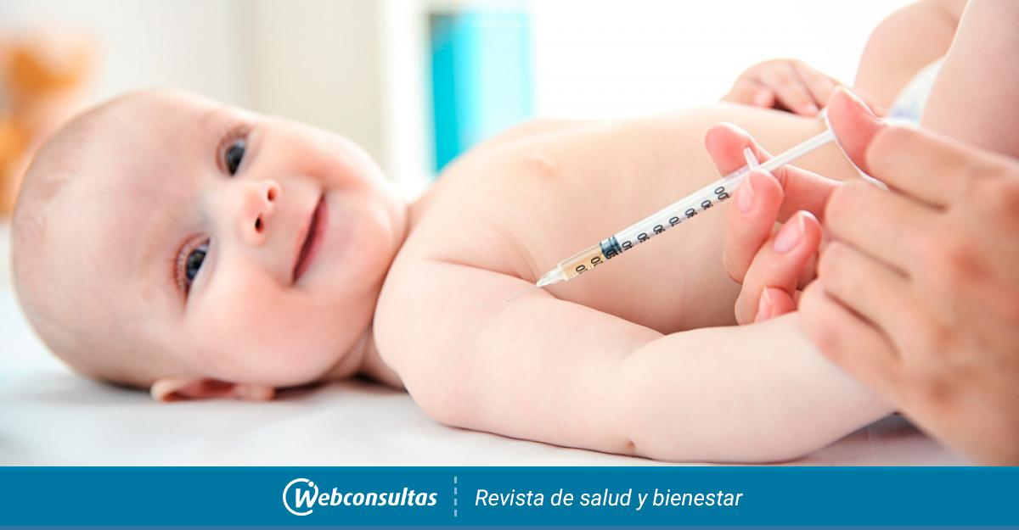
¡¡¡MUCHAS GRACIAS!!!
VACUNATORIO HNRG

